Slide 1
Poucos pedidos, mesmo com um serviço de qualidade
A Dona Lurdes prepara um buffet caseiro, saboroso e feito com carinho, mas o cliente pode ficar confuso por não encontrar com facilidade:
Quais produtos estão disponíveis
O que está incluso em cada pedido
Como pedir um orçamento
Por que escolher o Buffet Dona Lurdes
Quando a apresentação não é clara, o cliente pode desistir antes de pedir orçamento.

Slide 2
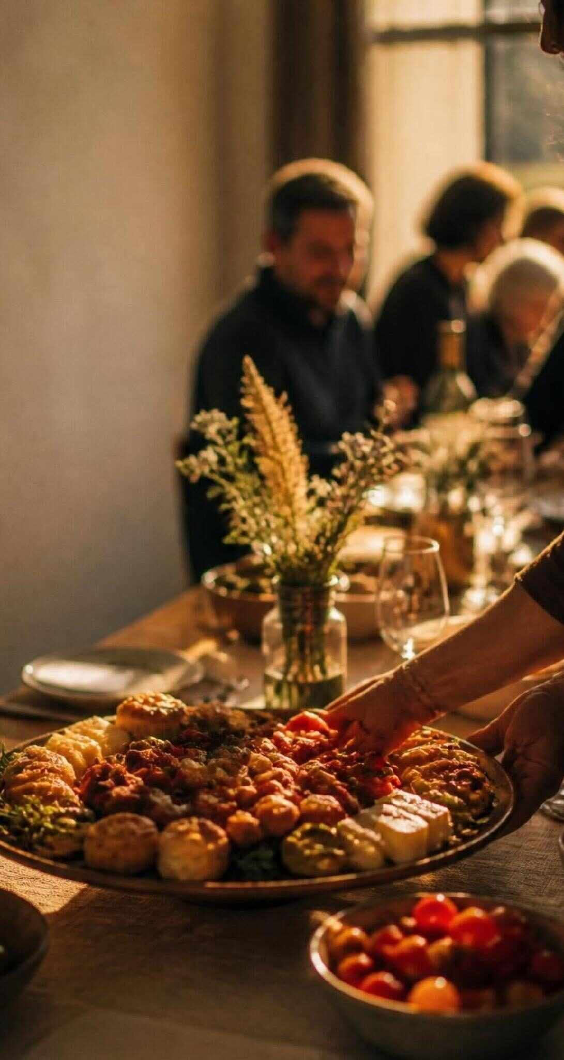
Transformar qualidade em mais confiança e mais pedidos
Existe uma oportunidade de melhorar a apresentação do buffet para que o cliente entenda rapidamente o serviço e se sinta seguro para entrar em contato.
Cardápio organizado e fácil de visualizar
Fotos reais e bonitas dos produtos
Informações claras sobre atendimento e orçamento
Divulgação simples pelo WhatsApp e redes sociais
Mais credibilidade, indicações e pedidos
Uma boa apresentação faz o cliente perceber o valor do serviço.

Slide 3
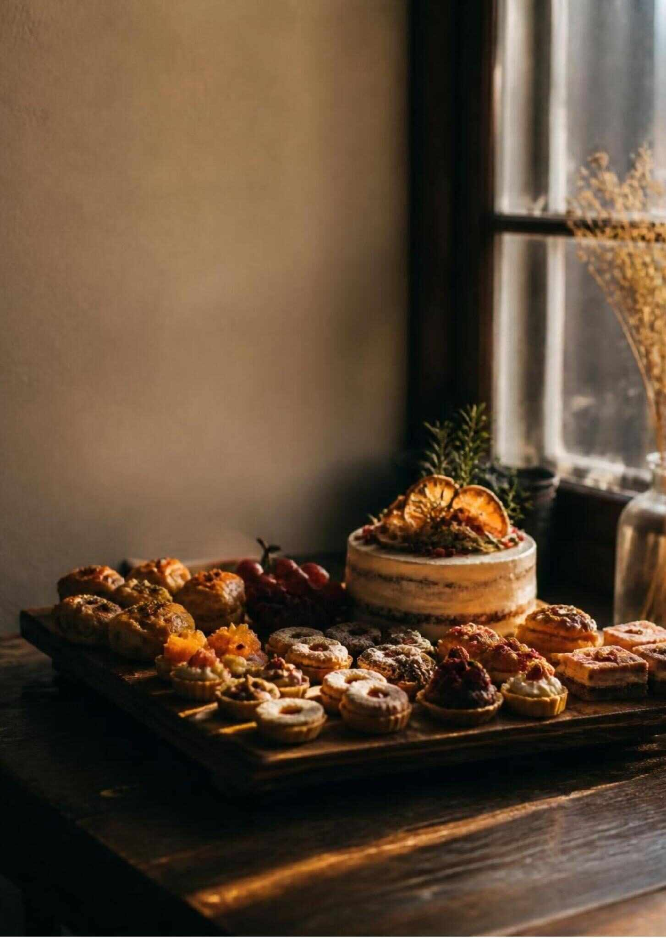
Plano simples para vender mais
01
Criar um cardápio digital bonito, com categorias, produtos e descrições claras
02
Usar fotos reais e bem iluminadas dos salgados, doces e pratos
03
Deixar um botão de WhatsApp visível para facilitar o orçamento

Slide 4
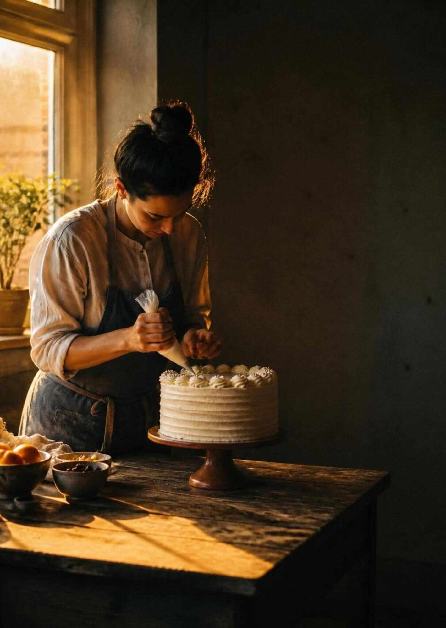
Mostrar o diferencial em cada detalhe
01
Informar que os valores são sob consulta, pois cada evento é personalizado
02
Mostrar o diferencial: comida caseira, carinho no atendimento e atenção aos detalhes
03
Publicar fotos de pedidos e bastidores para gerar confiança

Slide 5
Buffet Dona Lurdes: sabor caseiro, cuidado em cada detalhe e festas com mais carinho.
O buffet atende festas, aniversários, encontros familiares, confraternizações e eventos em geral.
Mais clareza na apresentação. Mais confiança no buffet. Mais chances de celebrar juntos.

